Slide 1


Slide 2
KHỞI ĐỘNG

Slide 3

MÙA HÈ LẤP LÁNH
Buổi chiều trôi thật chậm
Mặt trời mải rong chơi
Đủng đỉnh mãi chân trời
Mà vẫn chưa lặn xuống.
Mùa hè thật sung sướng
Có nắng lại có kem
Có những cơn gió êm
Và ngày dài lấp lánh.

Slide 4






Slide 5
Yêu cầu cần đạt
1. Tìm được các từ ngữ nói về mùa hè.
2. Nắm được tác dụng của dấu chấm, dấu hai chấm.
3. Sử dụng đúng dấu chấm, dấu hai chấm.

Slide 6

1. Tìm các từ ngữ nói về mùa hè theo gợi ý dưới đây:
Thời tiết | Đồ ăn thức uống | Đồ dùng | Trang phục | Hoạt động
M: nóng nực
Kem
Quạt
Áo phông
bơi
THẢO LUẬN NHÓM 4

Slide 7




Chia sẻ
Nhận xét
Trình bày

Slide 8
1. Tìm các từ ngữ nói về mùa hè theo gợi ý dưới đây:
Thời tiết | Đồ ăn thức uống | Đồ dùng | Trang phục | Hoạt động
M: nóng nực
Kem
Quạt
Áo phông
bơi
nóng bức
nước mát
điều hòa
quần sooc
tắm biển
oi bức
hoa quả
áo chống nắng
thả diều
oi nóng
sữa chua
du lịch
áo cộc

Slide 9
2. Dấu hai chấm trong câu sau đây được dùng để làm gì?
Các bạn chắc chắn sẽ kể về những chuyến du lịch kì thú của mình: ra biển, lên núi, đến thăm những thành phố lớn,….
a. Để báo hiệu lời nói trực tiếp
b. Để báo hiệu phần liệt kê
c. Để báo hiệu phần giải thích

Slide 10
2. Dấu hai chấm trong câu sau đây được dùng để làm gì?
Các bạn chắc chắn sẽ kể về những chuyến du lịch kì thú của mình: ra biển, lên núi, đến thăm những thành phố lớn,….
a. Để báo hiệu lời nói trực tiếp
b. Để báo hiệu phần liệt kê
c. Để báo hiệu phần giải thích

Slide 11
3. Chọn dấu chấm hoặc dấu hai chấm thay cho ô vuông
a. Mùa hè có rất nhiều loài hoa : hoa hồng, hoa phượng, hoa mười giờ,… Hoa nào cũng đẹp, cũng rực rỡ sắc màu .
b. Có nhiều hoạt động thú vị mà bạn có thể làm khi hè đến : đi cắm trại, đi tắm biển, tham gia các câu lạc bộ,…

Slide 12
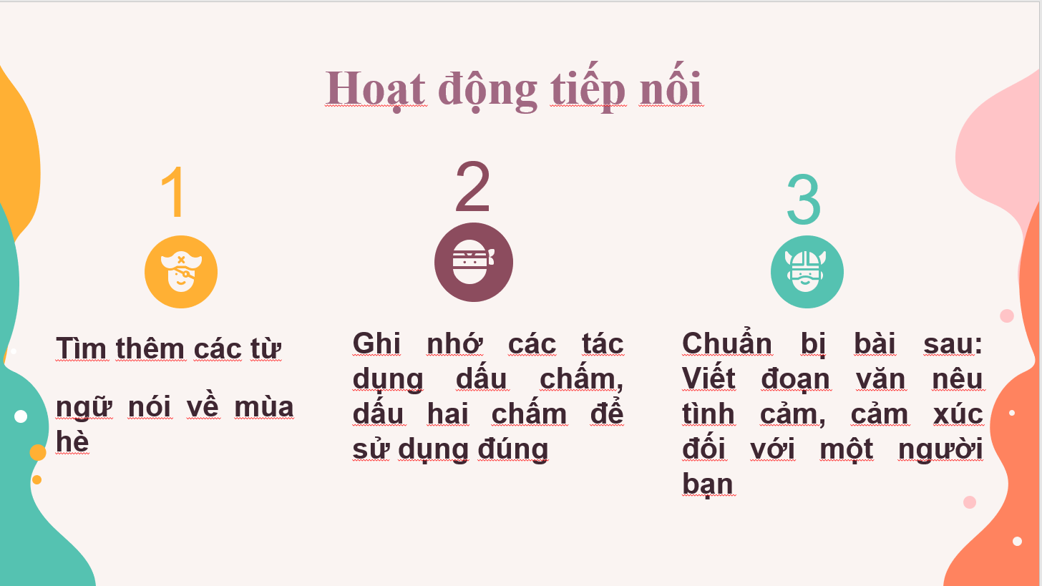

Slide 13
HẸN GẶP LẠI CÁC EM!

